Slide 1




  Επιστημονική Φωτογραφία (Θ)
Ανοικτά Ακαδημαϊκά Μαθήματα στο ΤΕΙ Αθήνας
Ενότητα 3: Macro-φωτογραφία
Αθανάσιος Αραβαντινός
Τμήμα Φωτογραφίας και Οπτικοακουστικών Τεχνών
Το περιεχόμενο του μαθήματος διατίθεται με άδεια Creative Commons εκτός και αν αναφέρεται διαφορετικά | Το έργο υλοποιείται στο πλαίσιο του Επιχειρησιακού Προγράμματος «Εκπαίδευση και Δια Βίου Μάθηση» και συγχρηματοδοτείται από την Ευρωπαϊκή Ένωση (Ευρωπαϊκό Κοινωνικό Ταμείο) και από εθνικούς πόρους.

Slide 2
Σύγκριση μεθόδων
Method | Magnification | Cost | Working Distance | Pros | Cons
Macro Lens | Landscapes to 1:1 | $100 - $1500 | Poor with normal lens, Good with telephoto | Easy to use, continuous focusing | Costly
Extension | To 1:1 on 100 mm, to 2:1 on 50 mm | $130 for a set of 3 | Poor with normal lens, Good with telephoto | Inexpensive, works with all of your lenses | Focusing at high magnification
Supplementary | Greatest (~1:1) with telephoto | $30 - $90 | Good | Small light, low cost accessory | Narrow magnification range
Teleconverter | 1.4x ot 2x of native lens (so 2:1 with 1:1 macro) | $80 - $400 | Best | Continuous focus | Light loss hampers focusing

Slide 3
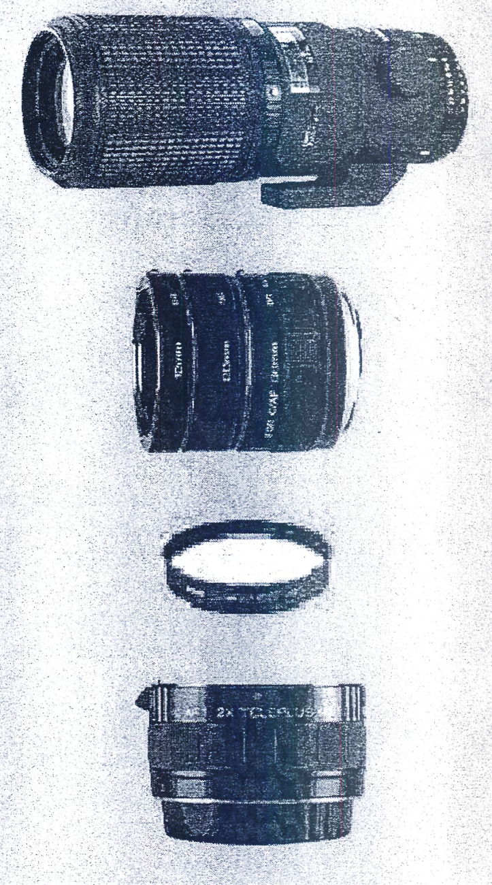
Methods to get Magnification
Macro lens
Extension
Supplementary lens
Teleconverter

Slide 4
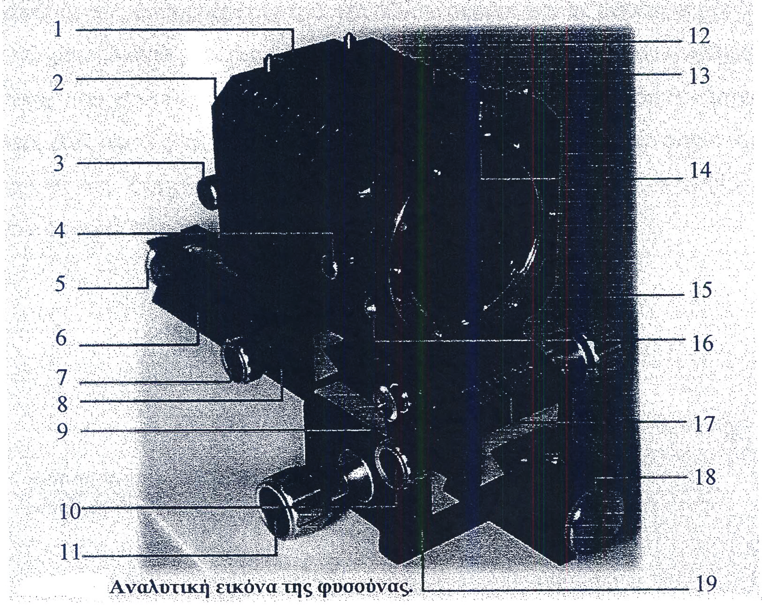
Φυσούνα
Πίσω βάση στήριξης χάρακα
Βάση στήριξης μηχανής (πίσω)
Βίδα απελευθέρωσης μηχανής
Βίδα απελευθέρωσης φυσούνας
Πίσω βίδα σταματήματος
Ράγα κίνησης επιπέδων της φυσούνας
Βίδα απελευθέρωσης πίσω επιπέδου
Πίσω επίπεδο φυσούνας
Υποδοχή ντεκλανσερ φακού
Βίδα απελευθέρωσης μπροστινού επιπέδου

Slide 5
Φυσούνα
Βίδα κίνησης ρώγας ως προς τη βάση στήριξης σε τρίποδο
Φυσούνα
Μπροστινή στήριξη χάρακα
Υποδοχή φακού (μπροστά)
Κοχλίας κίνησης μπροστινού επιπέδου
Κουμπί απελευθέρωσης φακού
Μπροστινό επίπεδο φυσούνας
Μπροστινή βίδα σταματήματος
Βάση στήριξης φυσούνας σε τρίποδο

Slide 6
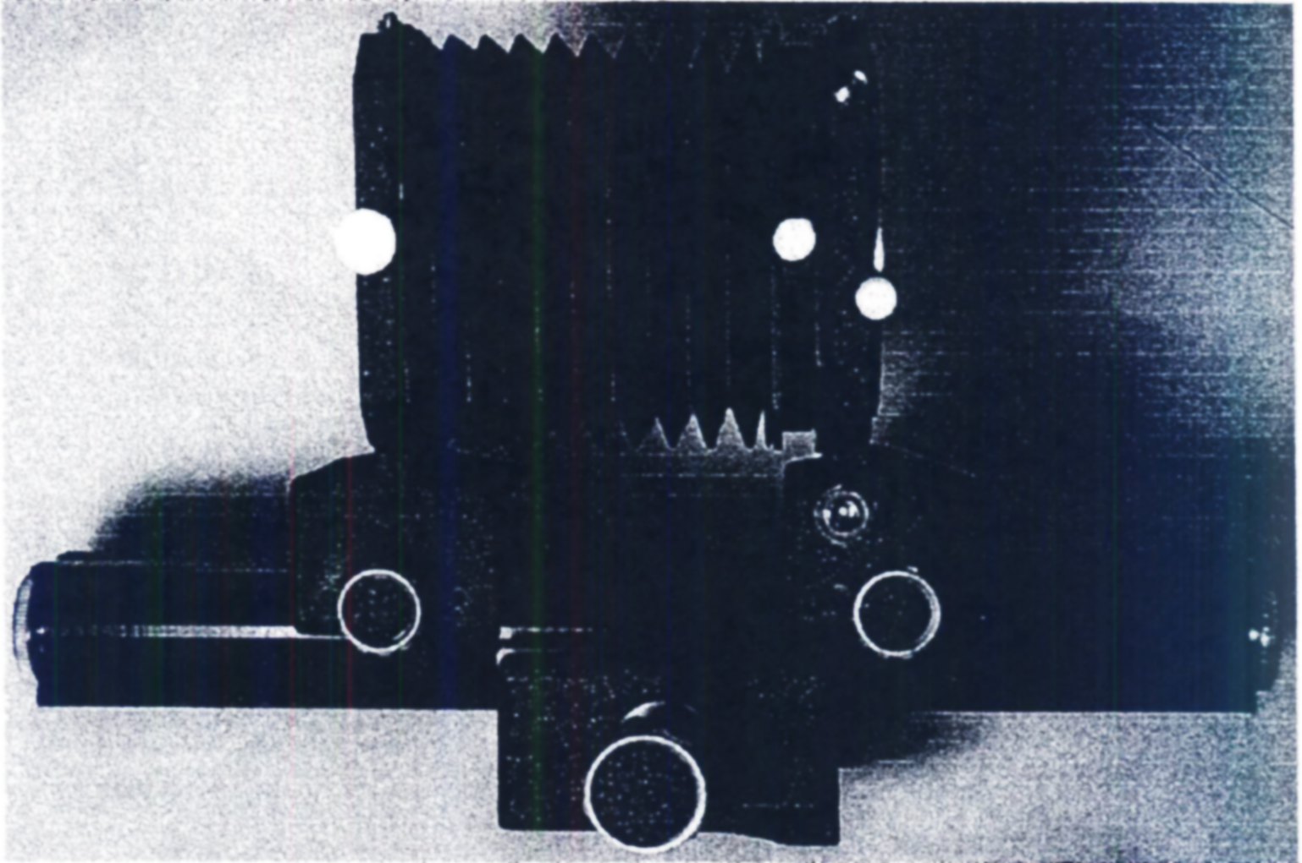
Κοντινή εικόνα φυσούνας με τα δύο επίπεδα

Slide 7
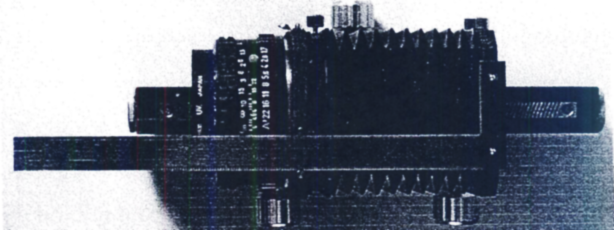
Διάταξη στήριξης μεταλλικού χάρακα στη φυσούνα

Slide 8
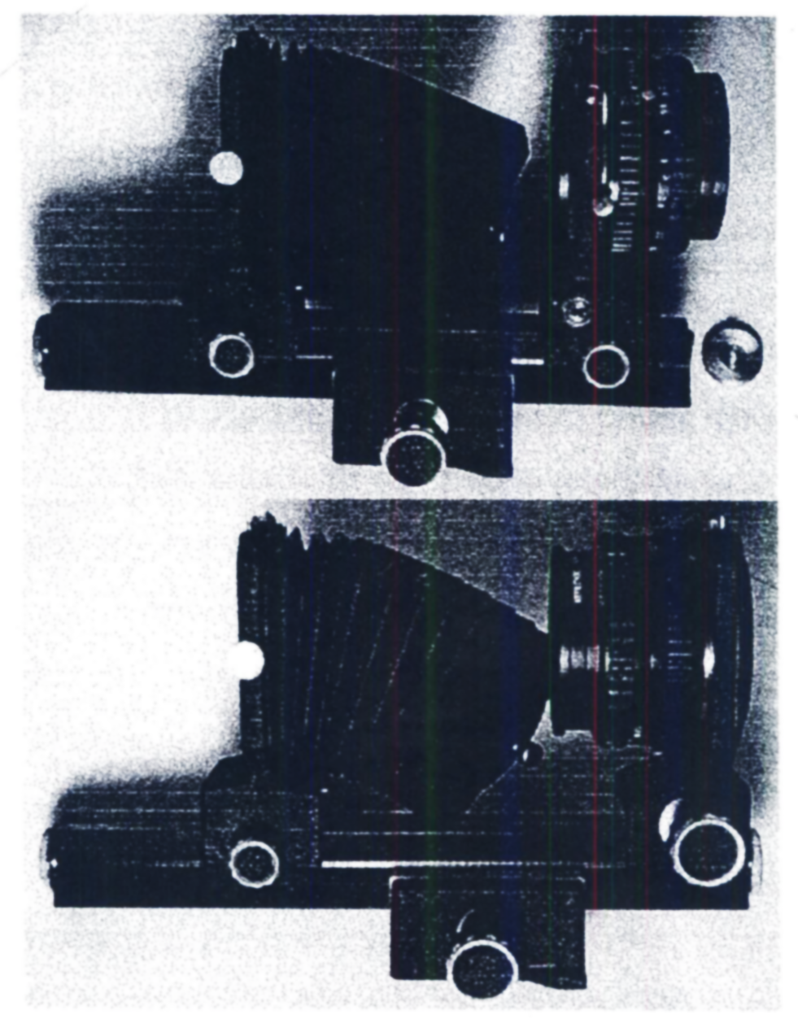
Διαδικασία αντιστροφής
Διακρίνεται ο φακός πριν και μετά την αντιστροφή

Slide 9
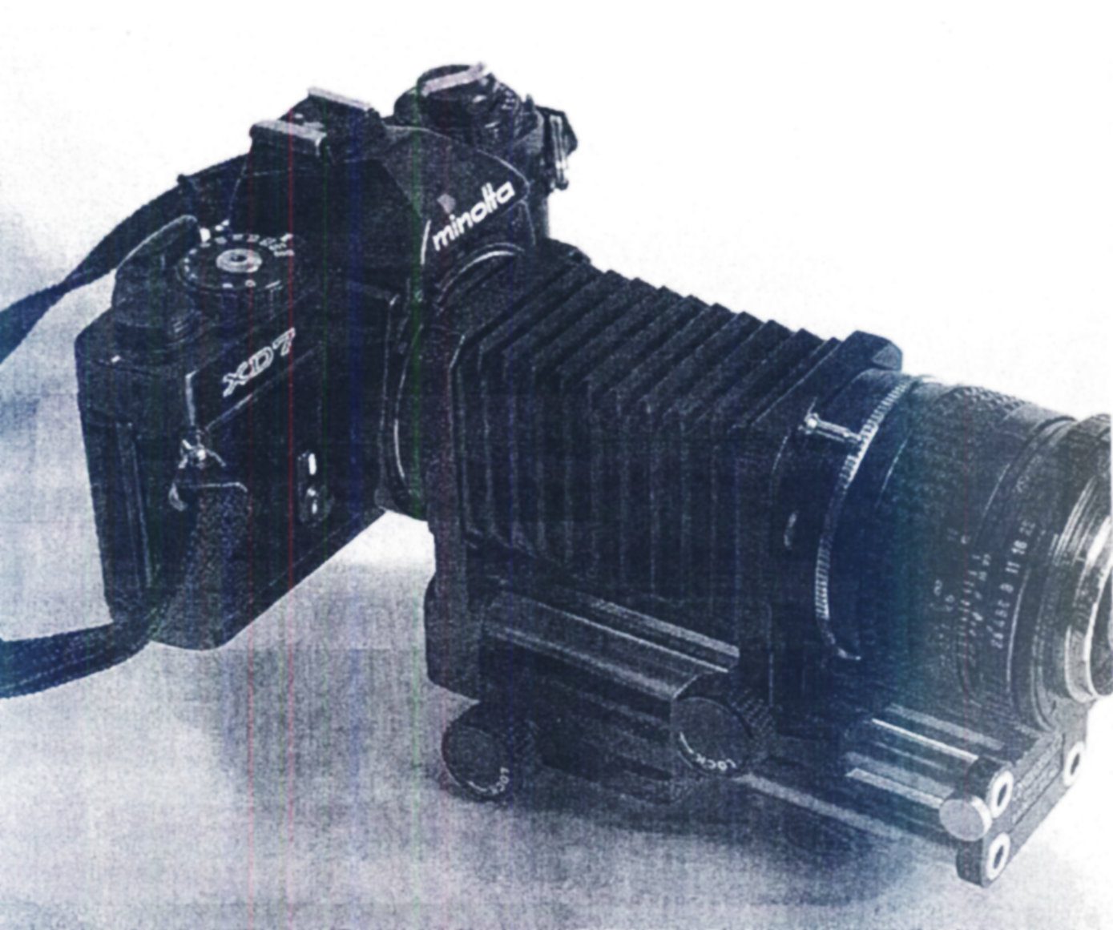

Slide 10
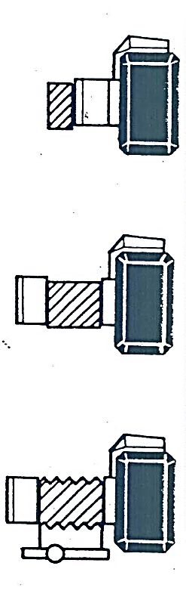
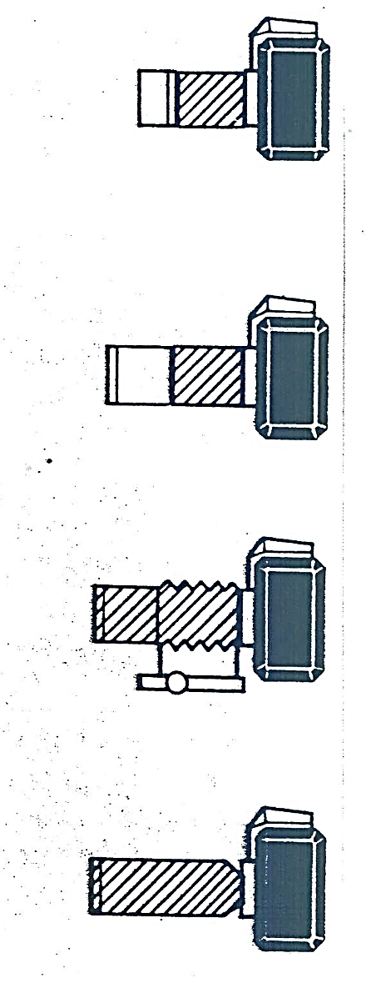
Close ups
Close up lenses
Severe limitations to performance.
Extension tubes
Magnification range 0-1 to 1 -0 or more in discrete steps.
Extension bellows
Variable magnification range; typically 0-1 to 2 or 0 to 1 -0., May lose auto diaphragm operation.
'Macro lens'
Infinity focusing lens in double helical mount giving magnification range 0 to 0-5. Some designs have a special extension ring for magnifications of 0-5 to 10.
Macro lens with bellows
Overlapping ranges of magnification from 0 to 25 depending on focal length.
'Macro zoom' lens
Continuously variable magnification range.
Reversed lens
Lens used in reverse normally
improves results when used with tubes or bellows at larger magnifications.

Slide 11
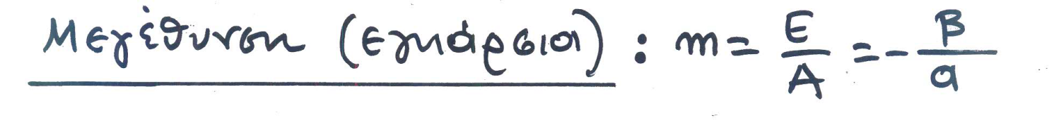
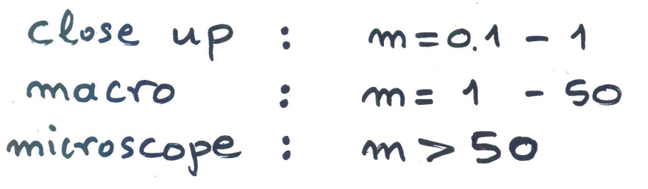
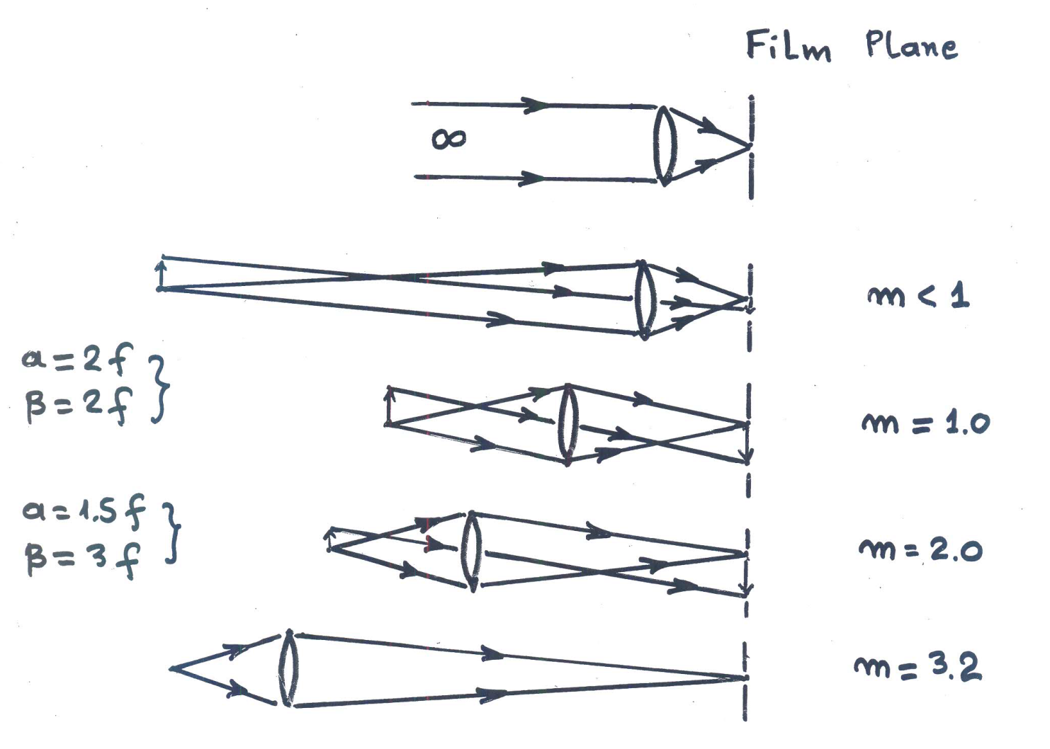
Μεγέθυνση (εγκάρσια)

Slide 12
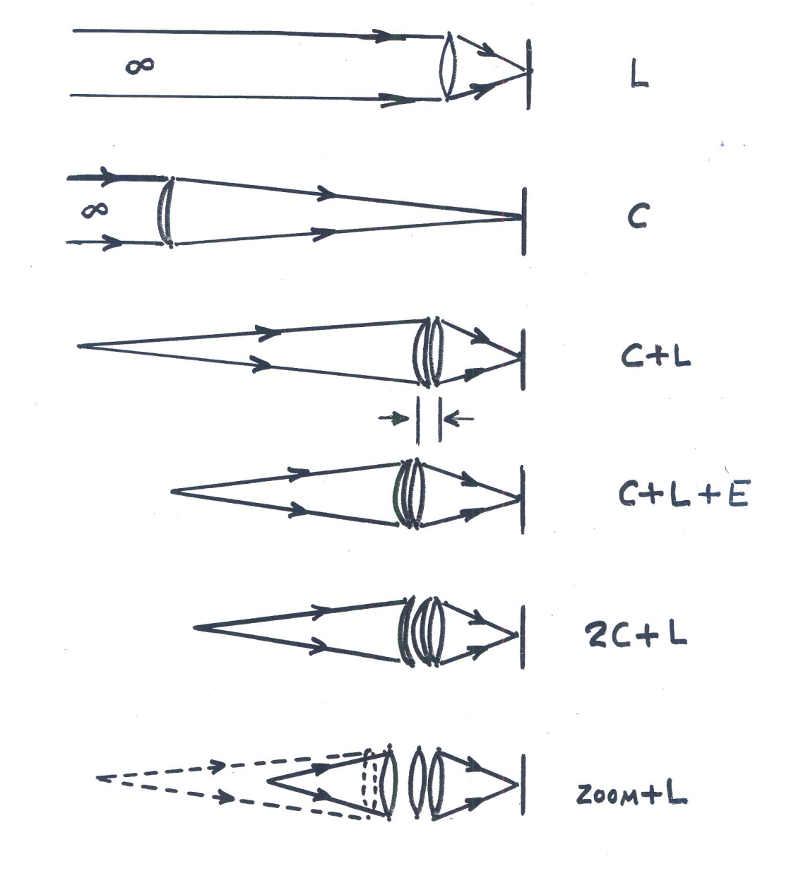
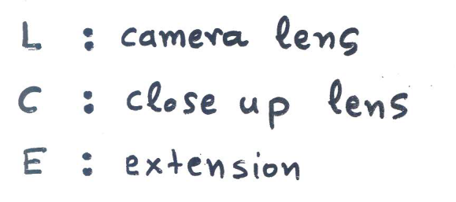
Supplementary close up lenses

Slide 13
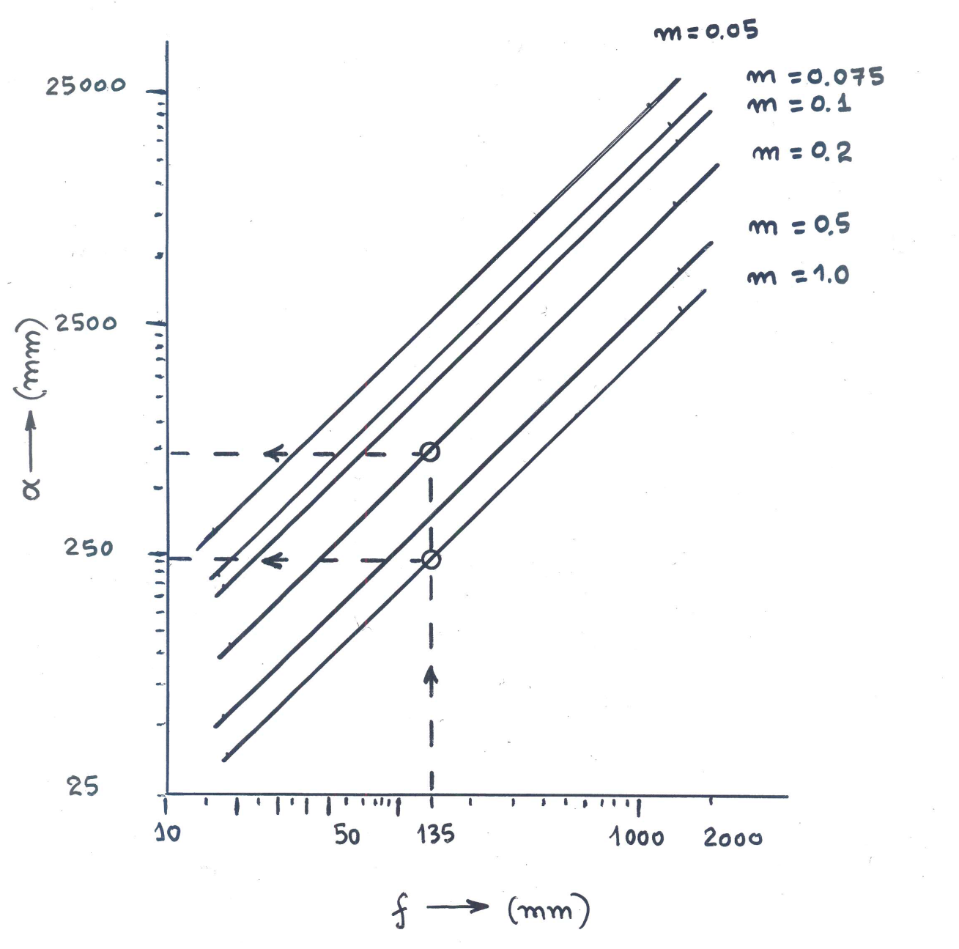
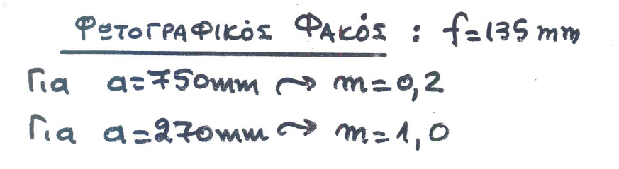
Close up εστίαση

Slide 14
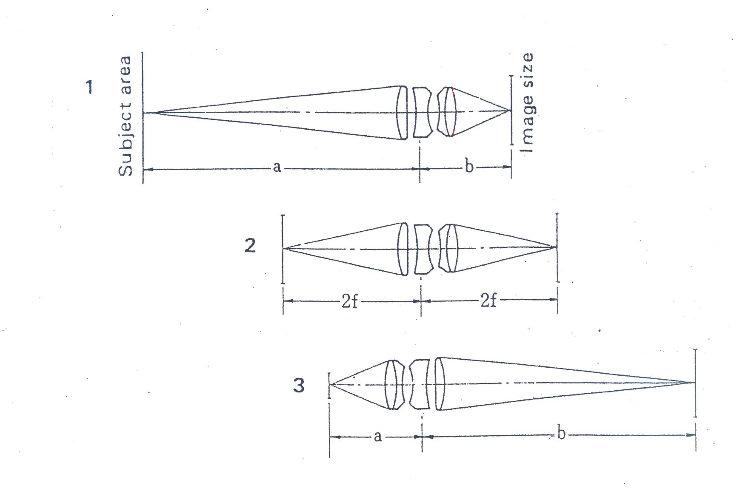

Slide 15
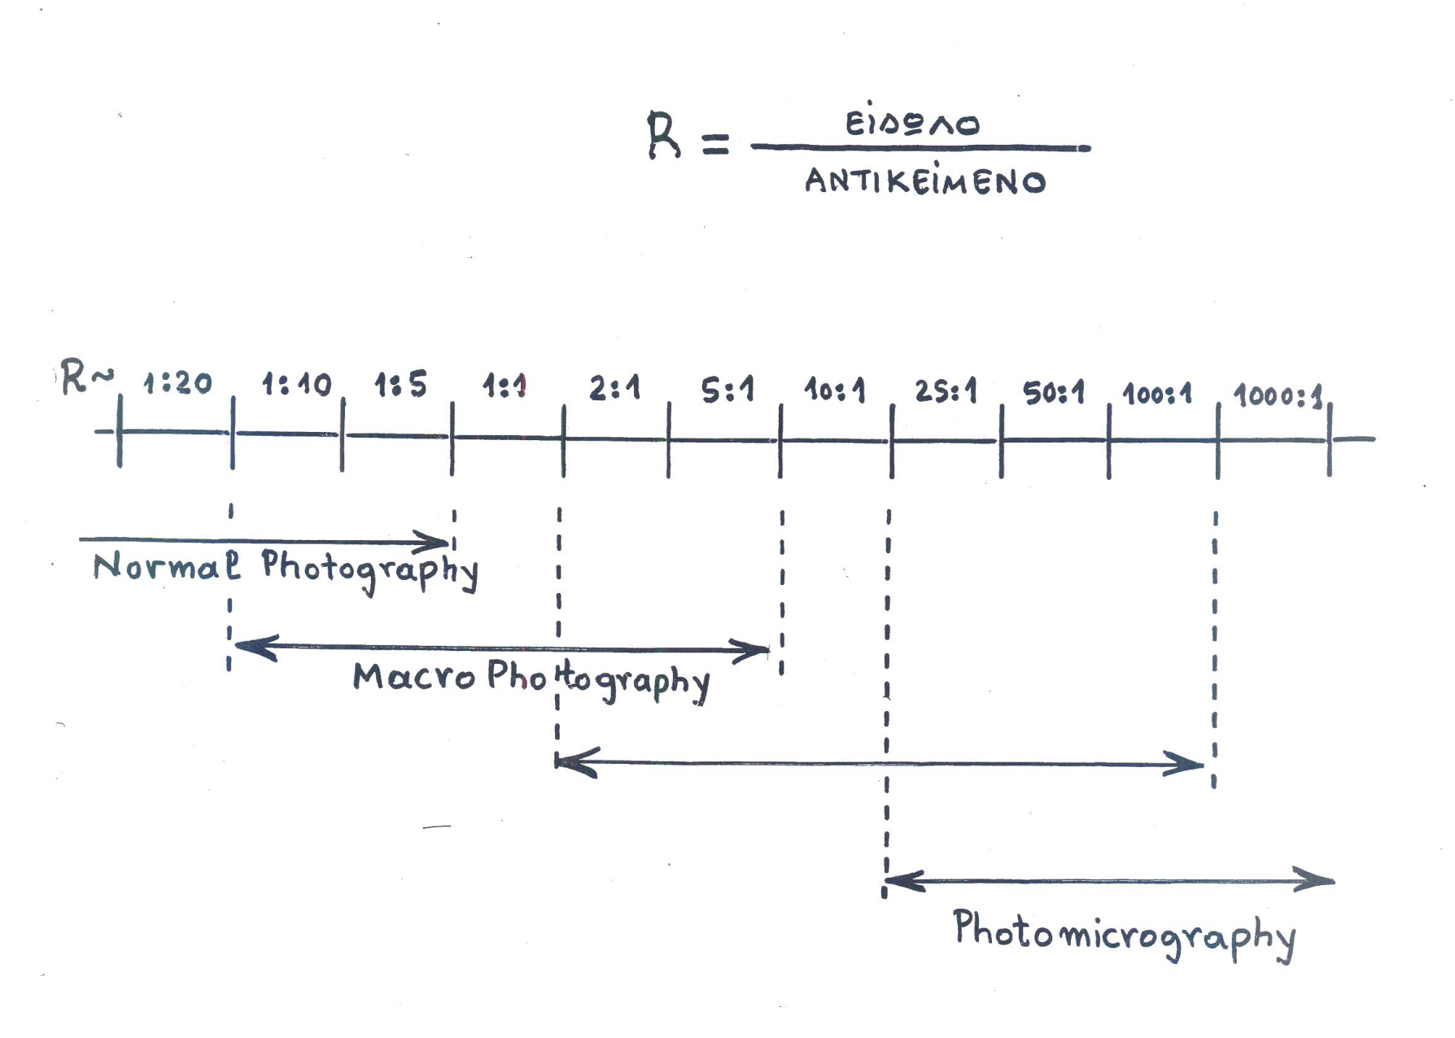

Slide 16

Τέλος Ενότητας

Slide 17
Σημειώματα

Slide 18
Σημείωμα Αναφοράς
Copyright Τεχνολογικό Εκπαιδευτικό Ίδρυμα Αθήνας, Αθανάσιος Αραβαντινός 2014. Αθανάσιος Αραβαντινός. «Επιστημονική Φωτογραφία (Θ). Ενότητα 3: Macro-φωτογραφία». Έκδοση: 1.0. Αθήνα 2014. Διαθέσιμο από τη δικτυακή διεύθυνση: ocp.teiath.gr.

Slide 19

Σημείωμα Αδειοδότησης
Το παρόν υλικό διατίθεται με τους όρους της άδειας χρήσης Creative Commons Αναφορά, Μη Εμπορική Χρήση Παρόμοια Διανομή 4.0 [1] ή μεταγενέστερη, Διεθνής Έκδοση. Εξαιρούνται τα αυτοτελή έργα τρίτων π.χ. φωτογραφίες, διαγράμματα κ.λ.π., τα οποία εμπεριέχονται σε αυτό. Οι όροι χρήσης των έργων τρίτων επεξηγούνται στη διαφάνεια «Επεξήγηση όρων χρήσης έργων τρίτων».
Τα έργα για τα οποία έχει ζητηθεί και δοθεί άδεια αναφέρονται στο «Σημείωμα Χρήσης Έργων Τρίτων».
[1] http://creativecommons.org/licenses/by-nc-sa/4.0/
Ως Μη Εμπορική ορίζεται η χρήση:
που δεν περιλαμβάνει άμεσο ή έμμεσο οικονομικό όφελος από την χρήση του έργου, για το διανομέα του έργου και αδειοδόχο
που δεν περιλαμβάνει οικονομική συναλλαγή ως προϋπόθεση για τη χρήση ή πρόσβαση στο έργο
που δεν προσπορίζει στο διανομέα του έργου και αδειοδόχο έμμεσο οικονομικό όφελος (π.χ. διαφημίσεις) από την προβολή του έργου σε διαδικτυακό τόπο
Ο δικαιούχος μπορεί να παρέχει στον αδειοδόχο ξεχωριστή άδεια να χρησιμοποιεί το έργο για εμπορική χρήση, εφόσον αυτό του ζητηθεί.

Slide 20
Επεξήγηση όρων χρήσης έργων τρίτων
©
Δεν επιτρέπεται η επαναχρησιμοποίηση του έργου, παρά μόνο εάν ζητηθεί εκ νέου άδεια από το δημιουργό.
διαθέσιμο με άδεια CC-BY
Επιτρέπεται η επαναχρησιμοποίηση του έργου και η δημιουργία παραγώγων αυτού με απλή αναφορά του δημιουργού.
διαθέσιμο με άδεια CC-BY-SA
Επιτρέπεται η επαναχρησιμοποίηση του έργου με αναφορά του δημιουργού, και διάθεση του έργου ή του παράγωγου αυτού με την ίδια άδεια.
διαθέσιμο με άδεια CC-BY-ND
Επιτρέπεται η επαναχρησιμοποίηση του έργου με αναφορά του δημιουργού.
Δεν επιτρέπεται η δημιουργία παραγώγων του έργου.
διαθέσιμο με άδεια CC-BY-NC
Επιτρέπεται η επαναχρησιμοποίηση του έργου με αναφορά του δημιουργού.
Δεν επιτρέπεται η εμπορική χρήση του έργου.
διαθέσιμο με άδεια CC-BY-NC-SA
Επιτρέπεται η επαναχρησιμοποίηση του έργου με αναφορά του δημιουργού.
και διάθεση του έργου ή του παράγωγου αυτού με την ίδια άδεια
Δεν επιτρέπεται η εμπορική χρήση του έργου.
διαθέσιμο με άδεια CC-BY-NC-ND
Επιτρέπεται η επαναχρησιμοποίηση του έργου με αναφορά του δημιουργού.
Δεν επιτρέπεται η εμπορική χρήση του έργου και η δημιουργία παραγώγων του.
διαθέσιμο με άδεια
CC0 Public Domain
Επιτρέπεται η επαναχρησιμοποίηση του έργου, η δημιουργία παραγώγων αυτού και η εμπορική του χρήση, χωρίς αναφορά του δημιουργού.
διαθέσιμο ως κοινό κτήμα
Επιτρέπεται η επαναχρησιμοποίηση του έργου, η δημιουργία παραγώγων αυτού και η εμπορική του χρήση, χωρίς αναφορά του δημιουργού.
χωρίς σήμανση
Συνήθως δεν επιτρέπεται η επαναχρησιμοποίηση του έργου.

Slide 21
Διατήρηση Σημειωμάτων
Οποιαδήποτε αναπαραγωγή ή διασκευή του υλικού θα πρέπει να συμπεριλαμβάνει:
  το Σημείωμα Αναφοράς
  το Σημείωμα Αδειοδότησης
  τη δήλωση Διατήρησης Σημειωμάτων
  το Σημείωμα Χρήσης Έργων Τρίτων (εφόσον υπάρχει)
μαζί με τους συνοδευόμενους υπερσυνδέσμους.

Slide 22

Χρηματοδότηση
Το παρόν εκπαιδευτικό υλικό έχει αναπτυχθεί στo πλαίσιo του εκπαιδευτικού έργου του διδάσκοντα.
Το έργο «Ανοικτά Ακαδημαϊκά Μαθήματα στο ΤΕΙ Αθηνών» έχει χρηματοδοτήσει μόνο την αναδιαμόρφωση του εκπαιδευτικού υλικού.
Το έργο υλοποιείται στο πλαίσιο του Επιχειρησιακού Προγράμματος «Εκπαίδευση και Δια Βίου Μάθηση» και συγχρηματοδοτείται από την Ευρωπαϊκή Ένωση (Ευρωπαϊκό Κοινωνικό Ταμείο) και από εθνικούς πόρους.

